Slide 1



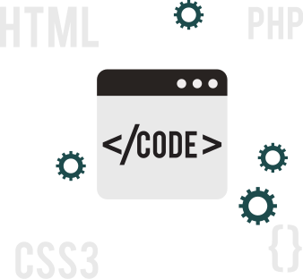

Pemrograman Web
Teknologi
Profil
Project Web Keuangan Desa
Mulai Sekarang
Info Lainnya

Slide 2

Pemrograman Web
Teknologi
Profil
ANGGOTA
Alfian Bayu Sutisna (C2C022126)
Alhamdi Fikri (C2C022127)
M Sururun Amin (C2C022142)
Info Lainnya

Slide 3



Pemrograman Web
Teknologi
Profil
Deskripsi dan Tujuan
Pada project kali ini kami membuat website pengelolaan keuangan desa. Website ini bertujuan untuk membantu pegawai kelurahan dalam melakukan pembukuan keuangan dengan mudah, cepat, dan tepat. Selain itu, website ini juga berfungsi sebagai sarana transparansi dana desa kepada masyarakat.
Teknologi Terkini
Dunia Teknologi

Slide 4
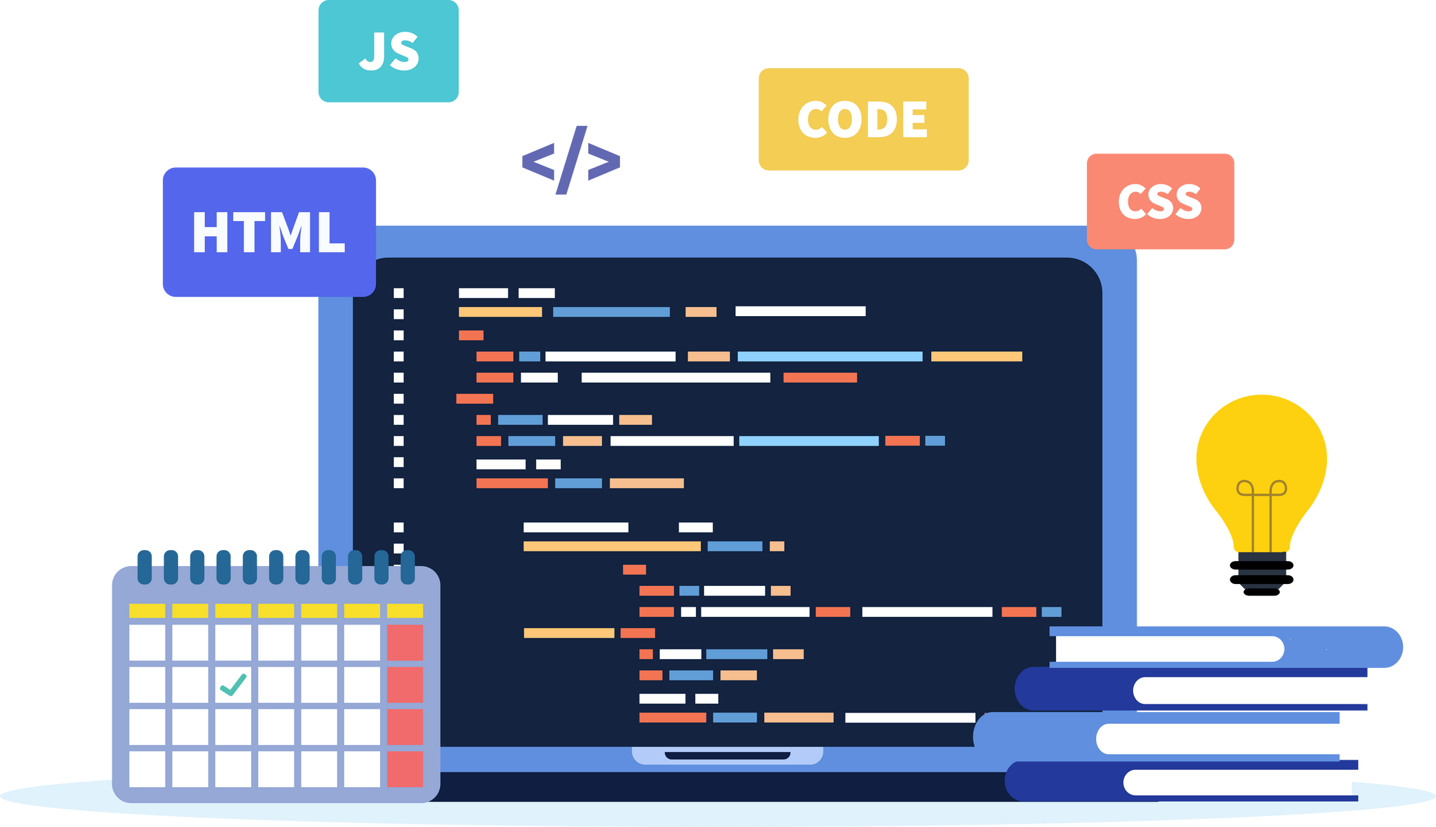


Pemrograman Web
Teknologi
Profil
Bahasa Pemrograman
Bahasa pemrograman yang digunakan untuk membuat web ini adalah HTML, CSS, JavaScript dan PHP.
Dampak Yang Diperoleh
Dampak Positif dan Negatif

Slide 5
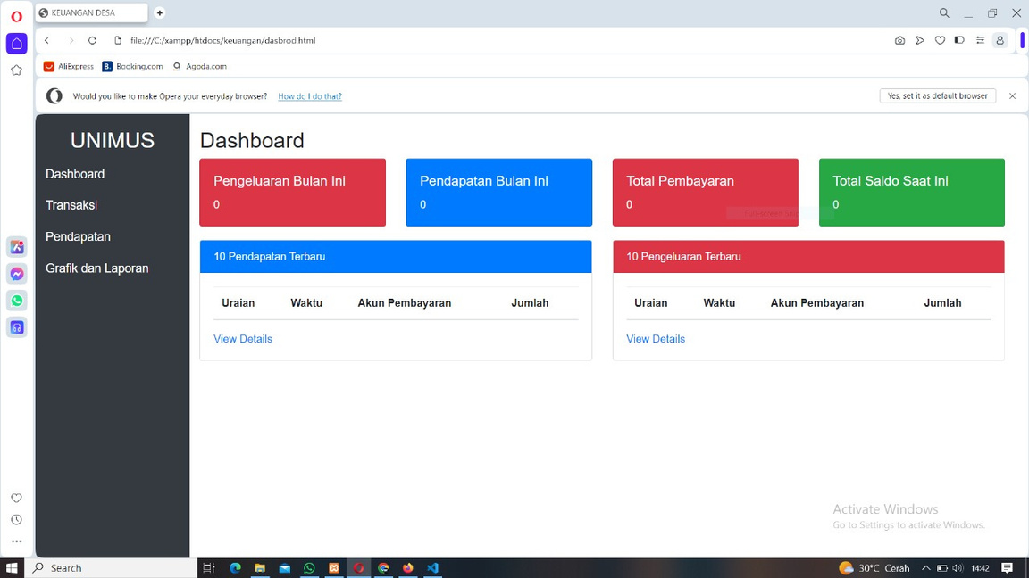
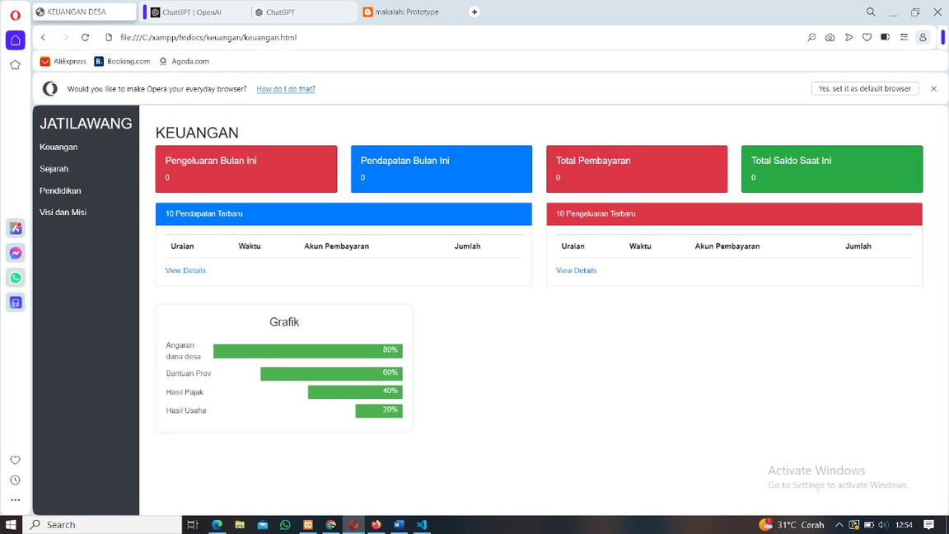
Pemrograman Web
Teknologi
Profil
Design
Tampilan Pada Admin
Tampilan Pada Masyarakat

Slide 6
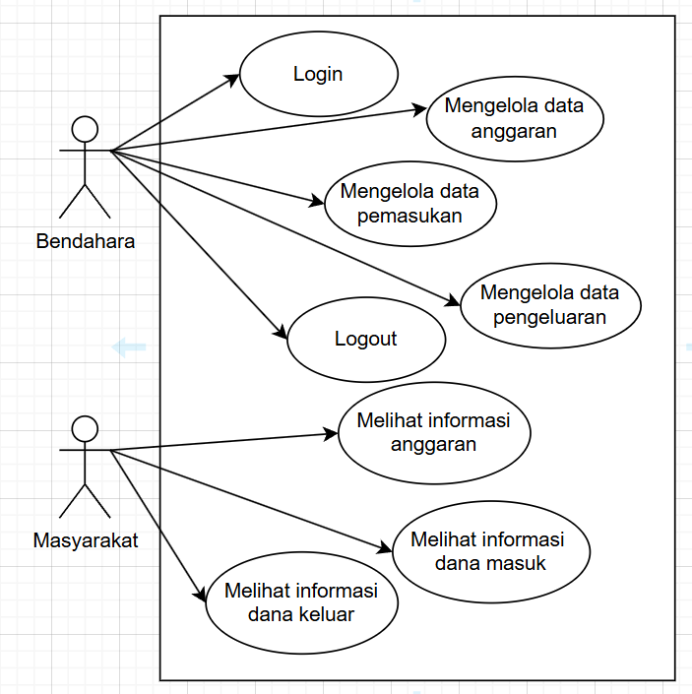
Pemrograman Web
Teknologi
Profil
Proses Bisnis

Slide 7

Pemrograman Web
Teknologi
Profil
Terima Kasih
Sampai Jumpa
Info Lainnya

